Slide 1
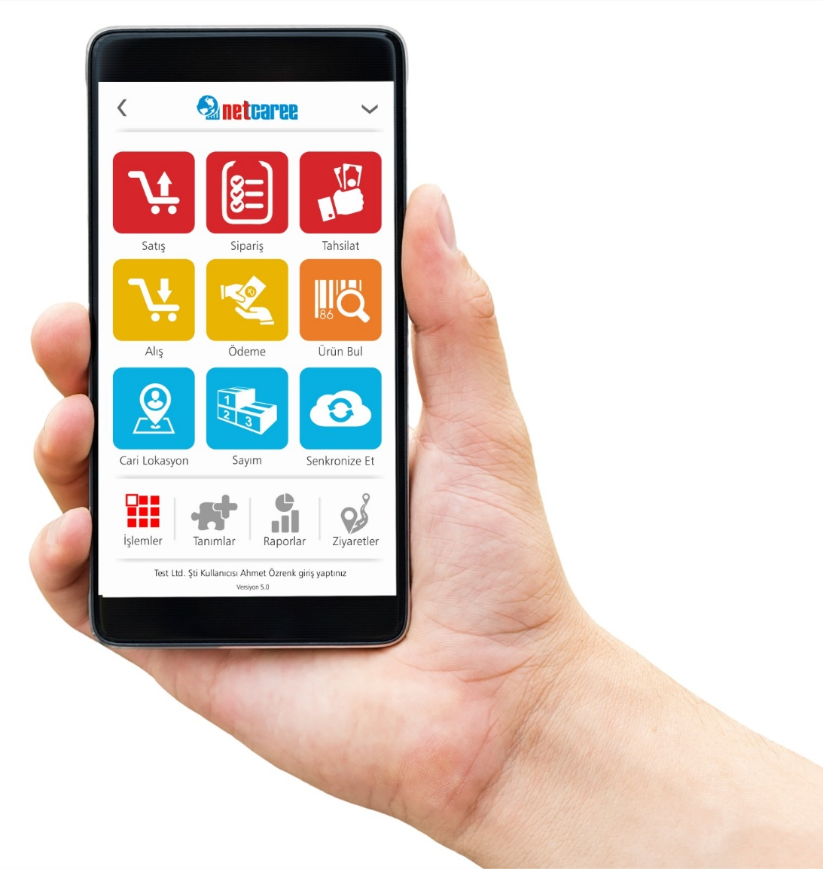

Yeni Satış Düzeni…

Slide 2









Mobil İş Çözümleri
Özgür TANTÜRK
Satış Müdürü
satisoperasyon@tcaree.com

Slide 3


HAKKIMIZDA
23 Senedir bilişim alanında hizmet veriyoruz, sektörel iş verimliliği üzerine çeşitli yazılımlar geliştiriyor ve proje bazlı kurumsal çözümler sunuyoruz.
Kütahya Dumlupınar Üniversitesi TASARIM TEKNOKENT Bünyesinde, farklı sektör ve ölçeklerdeki işletmelere “Mobil İş Yazılımları” geliştiriyoruz.

Slide 4
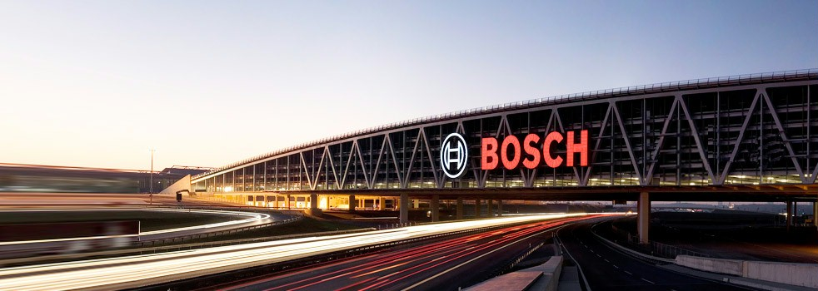
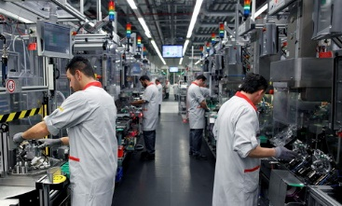

ZETA OUT-C
ONLiNE ÜRETiM TAKiP ÇÖZÜMLERi ENDRÜSTRi 4.0

Slide 5


Slide 6

































GIDA SATIŞ VE DAĞITIMI YAPAN BAZI REFERANSLARIMIZ
Catering Channel

Slide 7

















DİĞER SEKTÖRLERDEN BAZI REFERANSLARIMIZ
Otomotiv
Piliç Ürünleri

Slide 8

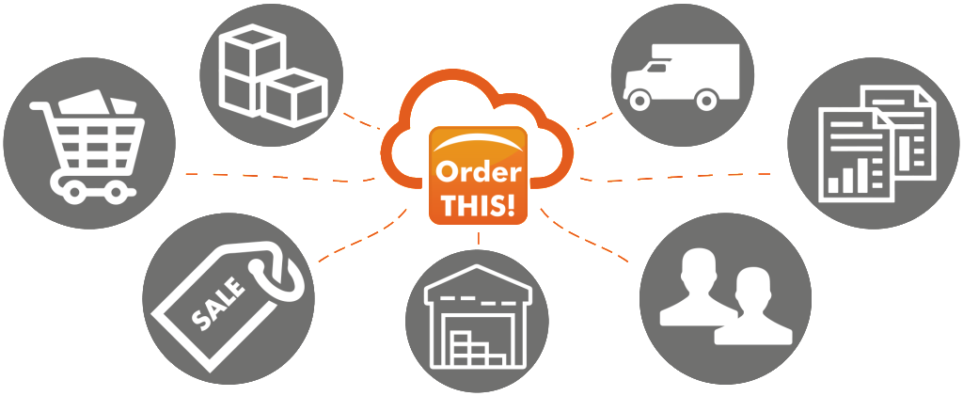

Slide 9


TCAREE YENİ SATIŞ DÜZENİ

Slide 10
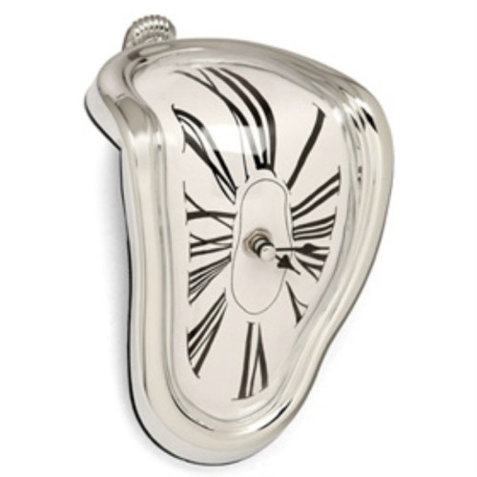

ANDROİD SAHA SATIŞ PROJESİ
ZAMANI GERİ ALAMAYIZ fakat YÖNETEBİLİRİZ
Projenin amacı : Çağın en önemli meselesi zamanı doğru yönetebilmektir, zamanı geri alamayız ama yönetebilirsek hedeflerimize daha kolay ulaşabiliriz ve başarı kaçınılmaz olur.

Slide 11

TCAREE SAHA SATIŞ VE PAZARLAMA ÇÖZÜMLERİ NEDİR?
Kurumsal kanalda satış pazarlama faaliyetlerini yeni mobil teknolojilerle daha etkin hale getirdiğimiz bir yazılım çözümüdür.
TCAREE SÜREÇLERİ
Fatura Süreçleri,
Sipariş Süreçleri,
Ziyaret Süreçleri,
Tahsilat Süreçleri,
NFC ve GPS Desteği,
Sayım Süreçleri,
Ziyaret Kontrol Süreçleri,
Raporlamalar,
Kampanya Yönetim Süreci,
Yazdırma Desteği,
Bulut Entegrasyonu,
Web Portalı Üzerinden Yönetim

Slide 12


TCAREE; SATIŞ PAZARLAMA FAALİYETLERİNİ YENİ NESİL MOBİL TEKNOLOJİYLE DAHA ETKİN HALE GETİRDİĞİMİZ, BUGÜNDEN MAKSİMUM FAYDALANMAYI HEDEFLEDİĞİMİZ YAZILIM ÇÖZÜMÜDÜR.
Satış anlıktır yarına kalan satış yoktur.

Slide 13
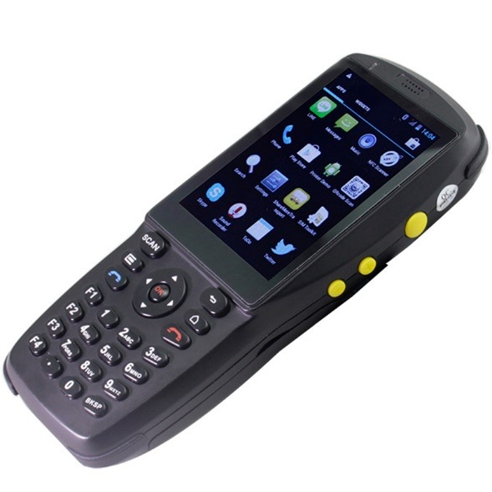
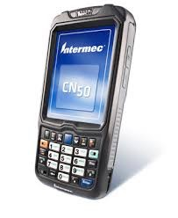
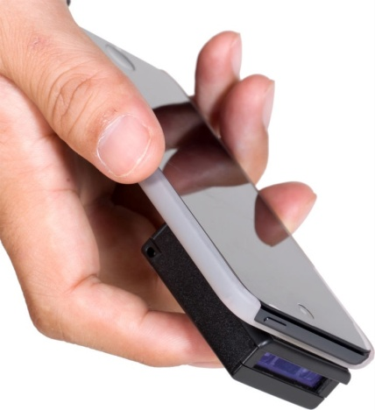
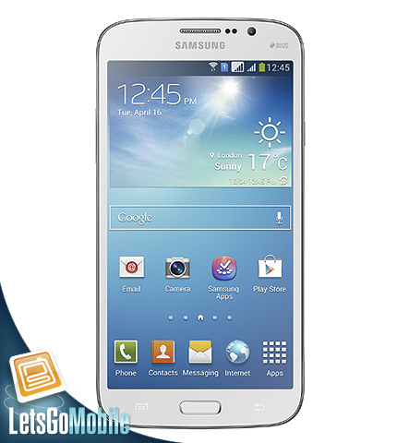
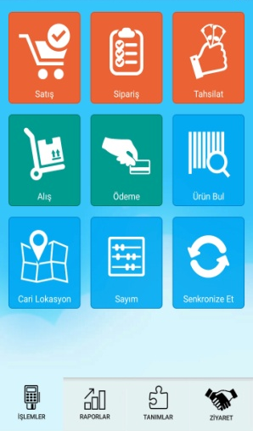
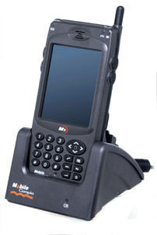
CİHAZ KARŞILAŞTIRMASI
YENİ SİSTEM
KLASİK SİSTEM
CN50 İNTERMEC EL TERMİNALİ
ÖZELLİLLERİ
ARM11 528Mhz İŞLEMCİ
256MB RAM-512MB BELLEK
WİRELESS
BLUETOOTH
1D BARKOD OKUYUCU
VGA 3.5´´ EKRAN
DÜŞMEYE DAYANIKLI
PAHALI SİSTEM
ENDRÜSRİYEL ANDROİD TERMİNALLER ÖZELLİLLERİ
4-8 ÇEKİRDEK İŞLEMCİ
2-4 GB RAM 32GB BELLEK
GPS
NFC
WİRELESS, BLUETOOTH
1-2D BARKOD OKUYUCU
LED 5,7,9,10´´EKRAN
DÜŞMEYE DAYANIKLI
MALİYETİ DÜŞÜK

Slide 14
MİCROSOFT ARTIK EL TERMİNALLERİ VEYA POKET PC ‘LER İÇİN YAZILIM GELİŞTİRMİYOR , BUNUN SEBEBİ HİTAB ETTİĞİ KESİM ÇOK AZ OLDUĞU İÇİN KARLILIĞI OLMAYAN BİR SEKTÖR. GÜNÜMÜZDE TÜM TEKNOLOJİ FİRMALARI DOKUNMATİK EKRANLI ANDROİD VE İOS TABANLI TABLET VE CEP TELEFONLARINA YÖNELMİŞ DURUMDA ÇÜNKÜ BU ALANDA ÇOK GENİŞ BİR PAZAR VAR.
BİZ DE BU ESKİ VE PAHALI TEKNOLOJİDE ZAMAN KAYBETMEK YERİNE DAHA UCUZ ETKİN,HIZLI,İNTERAKTİF, YAYGIN BİR TEKNOLOJİ OLAN ANDROİD TABANDA BU İŞİ NASIL ÇÖZERİZ DİYE DÜŞÜNDÜK VE TCAREE ‘İ GELİŞTİRDİK…
ŞİMDİ BU SİSTEMİ TANITMAYA ÇALIŞACAĞIM…

Slide 15
ŞİMDİ AVANTAJLARI VE DEZAVANTAJLARI SIRALAYALIM
ANDROİD TABANLI YENİ SİSTEM
İŞLECİ KAPASİTESİ YÜKSEKTİR ÇOK HIZLIDIR,
GPS,NFC VARDIR SAHA TAKİBİNDE KESİN ÇÖZÜMDÜR, ARAÇ TAKİBİNE BİLE GEREK KALMAZ, TEMSİLCİDEN ANLIK KONUM VE SATIŞ BİLGİLERİNİ ALIR,
ÖĞRENİR TEMSİLCİYE SATIŞ ESNASINDA YARDIMCI OLUR, GÜNLÜK HEDEFE İNDİRGEME YAPAR KALAN MÜŞTERİSİNE NE KADAR DAHA SATIŞ YAPMASI GEREKTİĞİNİ ANLIK GÖSTERİR BÖYLECE HEDEF KÜÇÜLTÜLEREK RAKAMLARA ULAŞMAK KOLAYLAŞIR,
YÖNETİCİ TARAFINDAN İSTENİLENLER TEK TUŞLA EKİBE MSJ OLARAK ULAŞIR,
MÜŞTERİDE YAŞANAN ANLIK DEĞİŞİKLİKLER SANİYELER İÇERSİNDE ŞİRKETLE PAYLAŞILIR,
WİNDOWS TABANLI ESKİ SİSTEM
İŞLEMCİ KAPASİTESİ ÇOK DÜŞÜKTÜR ÇOK YAVAŞ VE DEVAMLI DONMA VE BEKLEME YAŞANIYOR,
BARKOD İLE SAHA TAKİBİ YAPIYOR,
NFC VE KONUM YOK,
YAZILIM DİLİ İNGİLİZCE VE GÜNÜMÜZÜN İHTİYAÇLARINI KARŞILAMAYAN HATALARLA DOLU BİR WİNDOWS SÜRÜMÜ, BU CİHAZLAR İÇİN YENİSİ GELİŞTİRİLMİYOR ARTIK SEBEBİNİ SÖYLEMİŞTİK,
CİHAZLARIN KENDİSİ VE ONARIMLARI ÇOK PAHALIDIR YİNE YAYGIN OLARAK KULLANILMADIĞI İÇİN,
HER YENİ GÜNCELLEMEDE CİHAZ DAHADA YAVAŞLIYOR BAZI MÜŞTERİLERDE 20 DK DA FATURA KESİLEBİLİYOR,

Slide 16



AVANTAJLARI
TCAREE ANDROİD TABANLI BİR YAZILIMDIR, ÇOK ÇOK HIZLIDIR 10sn İÇİNDE ÇOK KALEMLİ BİR FATURA KESİLEBİLİR, ASLA DONMA VE BEKLEME YAPMAZ ZİYARET SONUNDA ANINDA VERİYİ GÖNDERİR.
ONLINE YADA OFFLINE ÇALIŞMA ÖZELLİĞİNE SAHİPTİR, SÜREKLİ İNTERNET BAĞLANTISINA İHTİYAÇ YOKTUR.
YÖNETİCİ İLE SATIŞ TEMSİLCİSİ ARASINDAKİ BAĞI SAHADA BİLE SÜREKLİ CANLI TUTAR VE BUGÜNDEN MAKSİMUM FAYDA SAĞLAMAYI HEDEFLER.

Slide 17

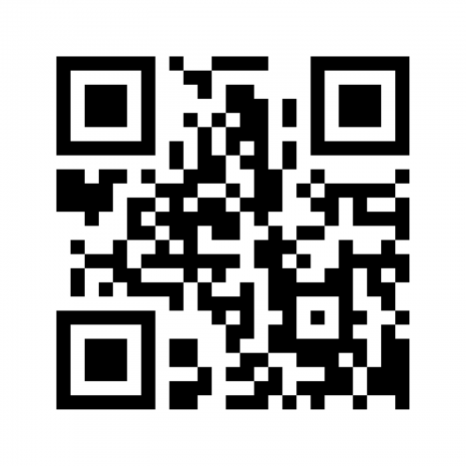
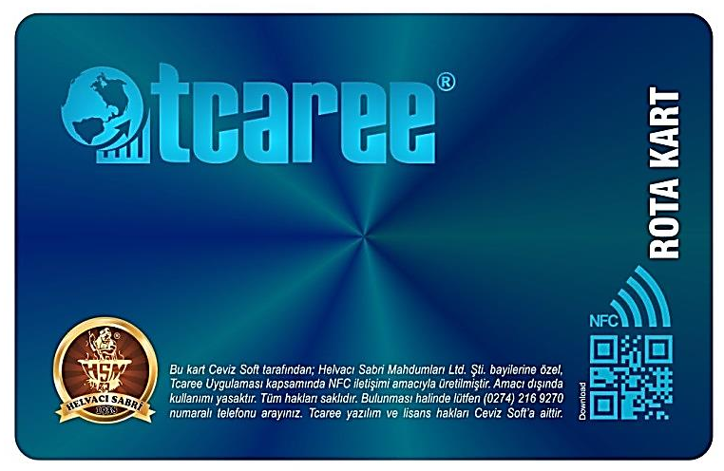

NOKTA ZİYARETİNDE BARKOD KULLANMAK ÇOK FAZLA ZAAFİYETE NEDEN OLDUĞU GİBİ KESİN SONUÇ DEĞİLDİR!!! TAKLİT EDİLEBİR..
SOLDAKİ NFC KARTTIR,
ASLA KOPYALANAMAZ,
PVC DİR UZUN YILLAR DAYANIR,
NOKTANIN BİLGİLERİ İÇİNE YÜKLENEBİLİR,
DATALARI SAKLAR,
MÜŞTERİ KAPANDIĞINDA TEKRAR, PROGRAMLANABİLİR,
TEMASSIZDIR…

Slide 18

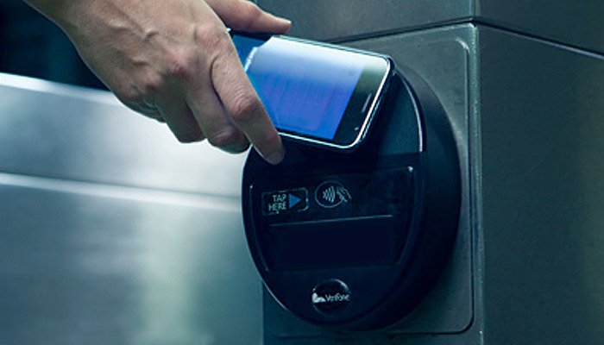
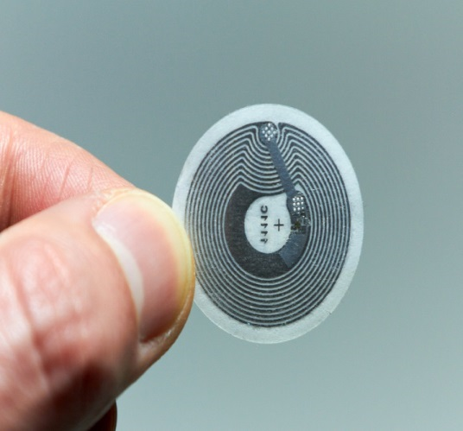
NFC TEKNOLOJİSİ NEDİR ? (NEAR FİELD COMMUNİCATİON)
Yeni nesil bir kablosuz iletişim teknolojisidir. İki NFC destekli cihazın yakın mesafeden kolayca haberleşmesini sağlar. Özellikle mobil platformlarda kullanılan bu teknoloji, kurulum ve tanıtım gerektirmeksizin cihazların birbirlerine veri
ve enerji aktarımını sağlar.

Slide 19

Ziyaret ve Ziyaret Kontrol Süreçlerindeki Hedeflerimiz;
Planlanan rota dahilinde nokta ziyareti,
%100 doğrulukla ziyaret sürelerinin ölçülmesi ve raporlanması,
NFC tagları ve GPS lokasyon bilgisi ile nokta eşleşmesinin sağlanması,
Ziyaret süreçlerindeki modüllerin daha kolay kullanılması,
Ziyaret kontrol listeleri ve bazı önemli notların Satış temsilcileri tarafından girilmesinin sağlanması,
Ziyaret sonlandırma zorunlu olarak NFC ile yapılması (Gerçek nokta ziyaret sürelerinin ölçülmesi için çok çok önemli)
Anlık olarak ziyaret sonu ve kontrol listelerinin ve anketlerin raporlanmasının sağlanması,
Ziyaret sonuçlarının yönetime ve bayi temsilcilerine mail yoluyla otomatik iletiminin sağlanması,

Slide 20














DİĞER PROGRAMLAR İLE ENTEGRASYON
ENTEGRASYON DESTEĞİ

Slide 21

Müşteri Ziyareti

Slide 22
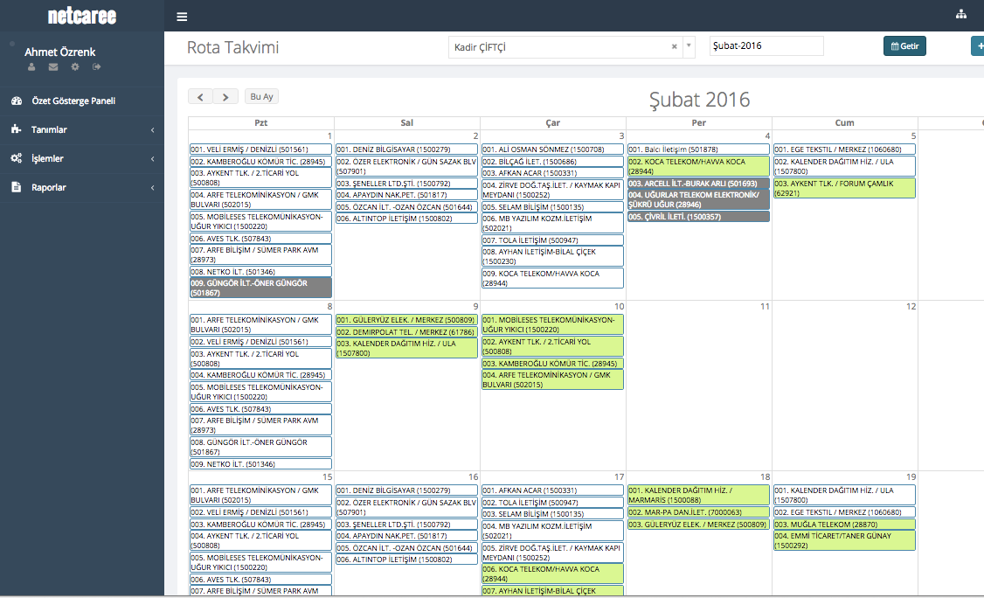
ROTA PLANLAMA / ROTA TAKVİMİ

Slide 23

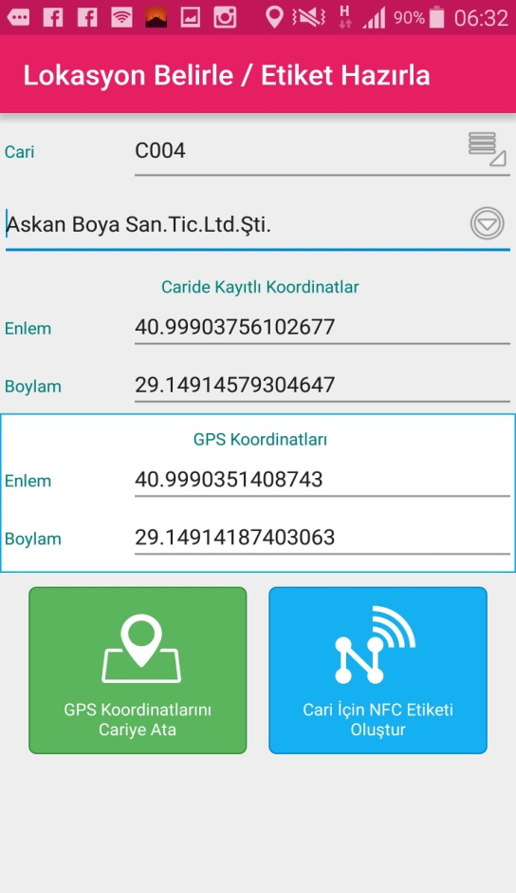

Müşteri Lokasyonlarını Kaydetme
GPS den
Konumu Alınması
Müşteri Ziyaretinde
Konumun doğrulanması ve merkezden nokta bazlı analiz için gerekmektedir.
GPS Kaydedilir
Alınan GPS koordinatları ilk senkronizasyonda buluta gönderilir
GPS ile Doğrulama
Artık sadece NFC kartı okutularak işlem yapılır GPS ile konum doğruluğu sağlanır.

Slide 24
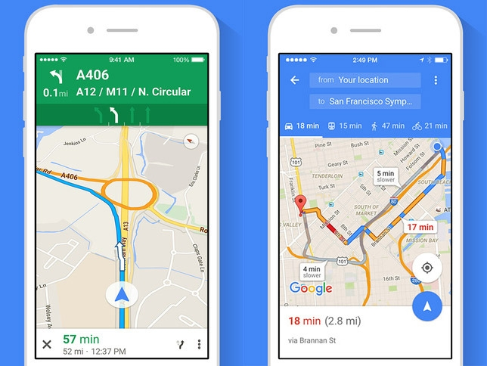
ASRIN EN YENİ BULUŞU KARŞINIZDA
BENİ NOKTA YA GÖTÜR BUTONU
SATIŞ TEMSİLCİSİ İŞE GELEMEDİĞİ ZAMAN MÜŞTERİLERİNİ BULMAK AYNI HİZMETİ VEREBLMEK ÇOK ZORDUR, İZİNE ÇIKTIĞINDA DA NOKTALARIN YERLERİNİ YERİNE BAKACAK OLAN SATIŞ TEMSİLCİSİNE GÖSTERMEK ZORUNDAYDI…
ARTIK BUNLARA GEREK KALMADI…
TCAREE MÜŞTERİYE KADAR SESLİ ADRES TARİFİ YAPIYOR…

Slide 25
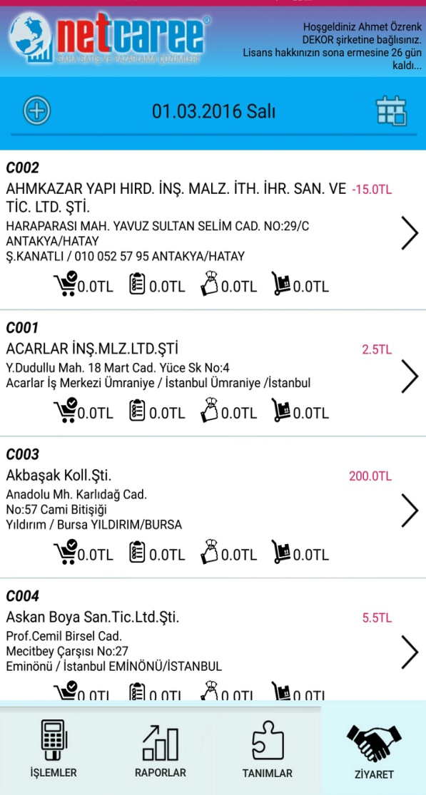
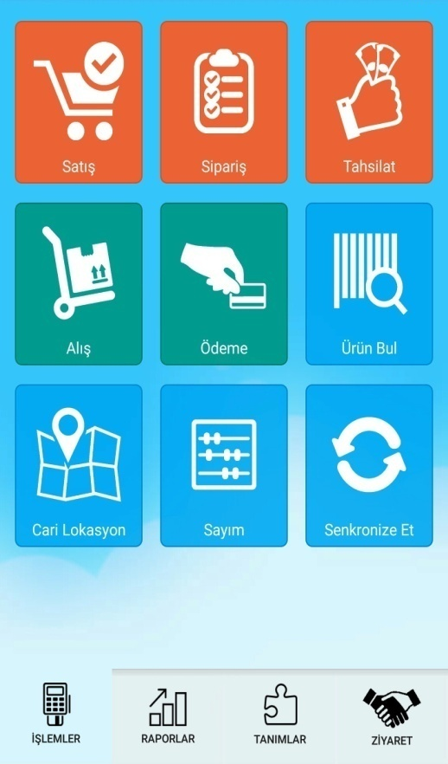
İlk Ziyaret
Rut Listesi
Girilen rota takvimindeki sıra güzergaha göre listelenir.
Ziyarete Başlama
Manuel, GPS yada NFC etiketi ile tercihe göre başlatılır.
Ziyaret Bitirme
Manuel, GPS yada NFC etiketi ile tercihe göre bitirilir.

Slide 26

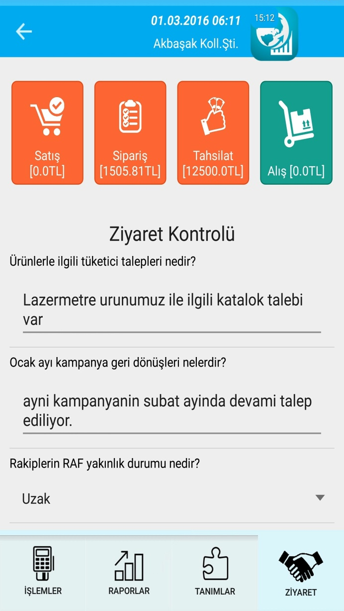

Anket Yönetimi
Timer
Arkada çalışan kapatılamayan özel bir yazılım, süreyi sürekli takip eder.
Anket / Yanıtlar
Yönetim tarafından hazırlanmış özel sorulardır, cevapları değişkendir.
Hızlı Sipariş Menüsü
Ziyaret esnasında sipariş girişi ve diğer fonksiyonlara kolaylıkla erişilebilir.

Slide 27
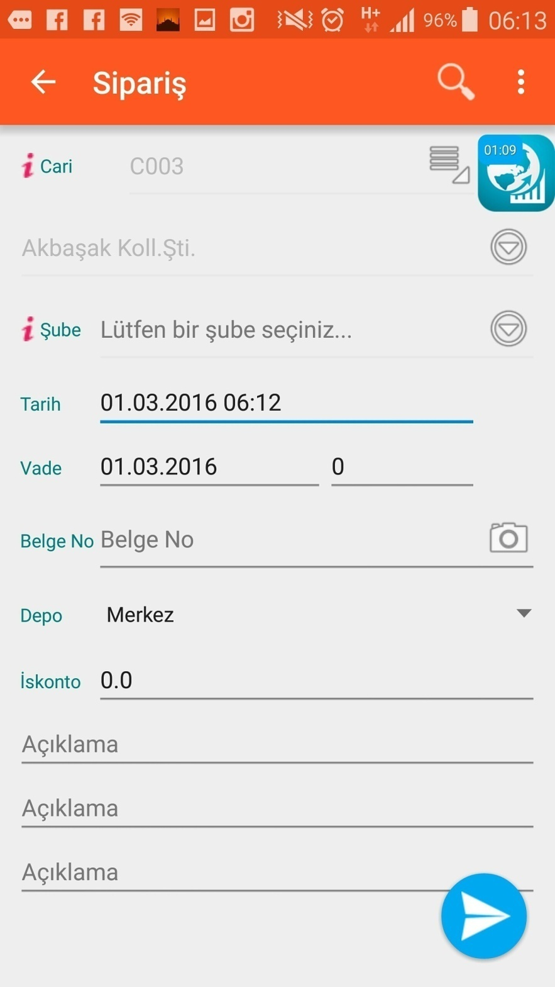

MÜŞTERİ ÜRÜN İSTEKLERİ
BAŞLAR

Slide 28

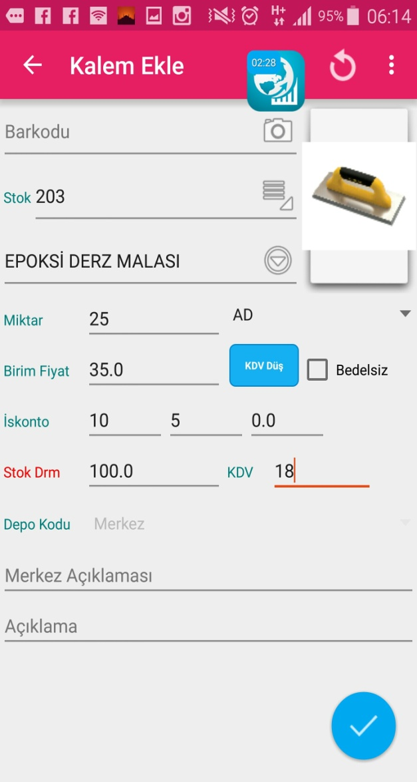
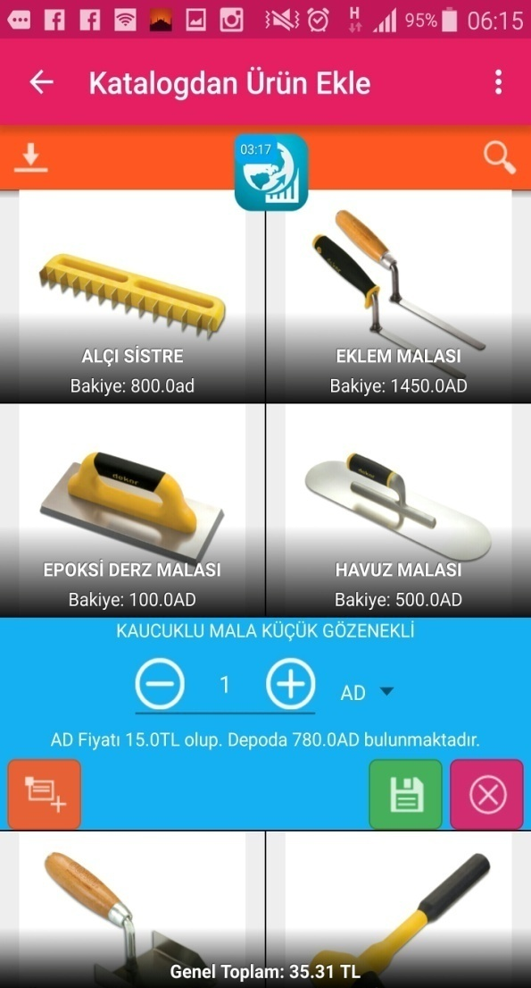
Ürün Tanıtımı
Dijital Ürün
Kataloğu
Katalog
Ürün resimleri sisteme girildiğinde katalok taşımaya gerek kalmaz
Ürün Bilgisi
Tüm ürünlerin fiyatı, özellikleri, barkod, fiyat gibi bilgileri yer alır Netsis üzerinden veri alınmaktadır.
Ürün Seçimi
Parmağını üzerinde beklet
Resim bandını sağa kaydır miktar gir gibi…

Slide 29

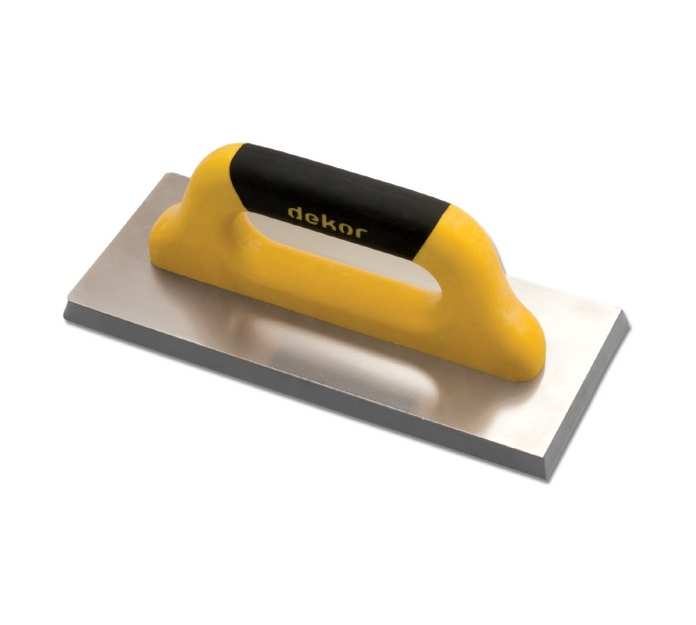
- DETAY ÜRÜN KALEMİ EKLEME

Slide 30
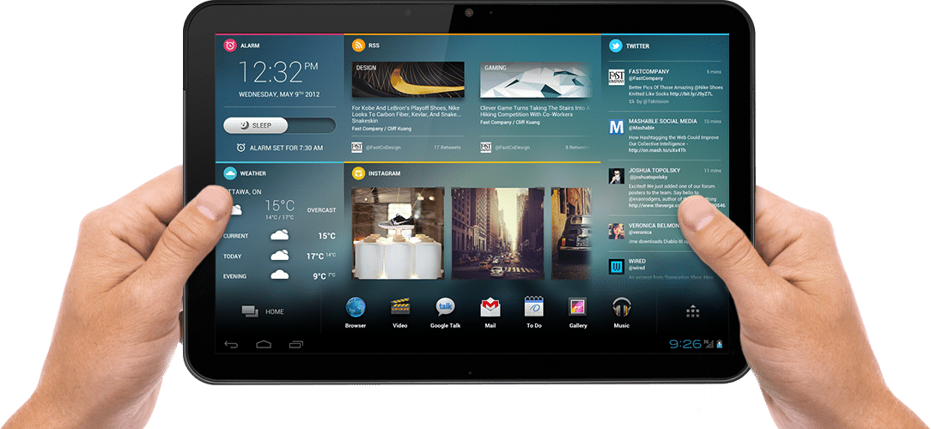



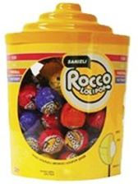
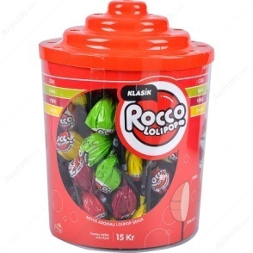
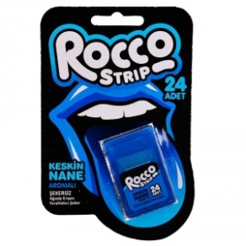

KATOLOG EKRANI SAYESİNDE TÜM ÜRÜNLER SUNUM İÇİN HER AN AVUCUMUZUN İÇİNDE…

Slide 31
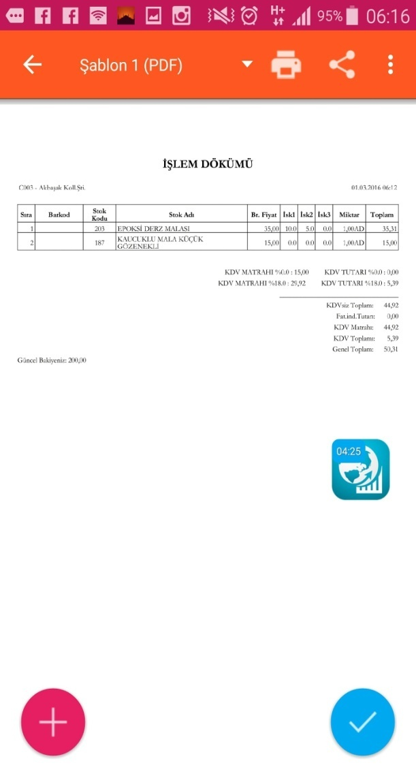

TEKLİF /SİPARİŞ FORMU
Teklif PDF Dosyası
Girilen ürünlerin liste şeklinde teklifi / sipariş listesi formu görüntülenir
Teklif
Gönderimi
Girilen ürünlerin listesi merkezdeki yazılımdaki teklif yada Sipariş modülüne aktarılır.
Yazdırma/Mail
Teklif Formunu Dilerseniz Mail Atabilir Yada Yazdırabilirsiniz.

Slide 32


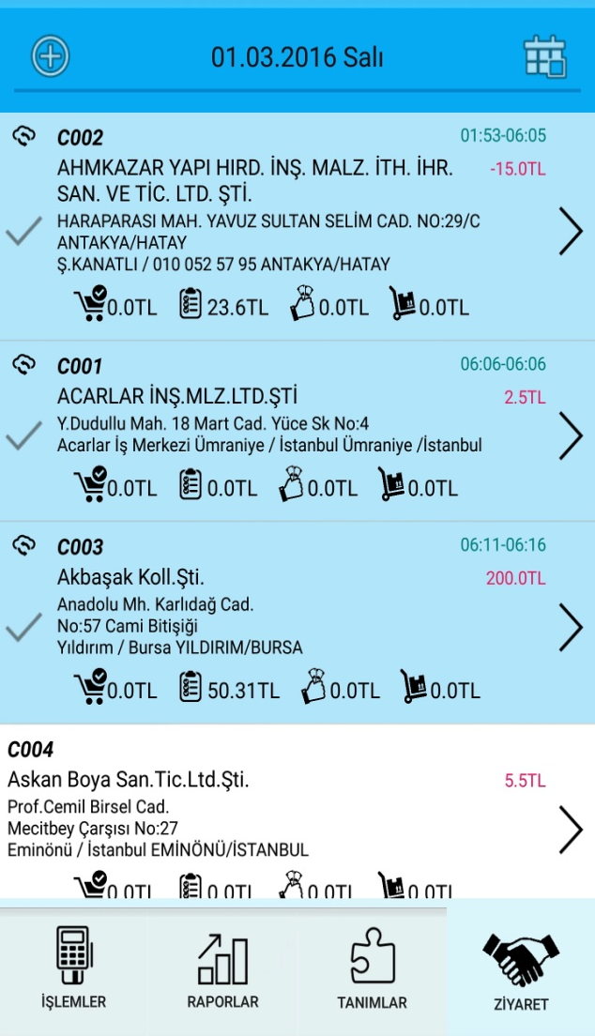
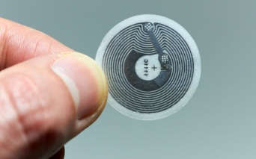
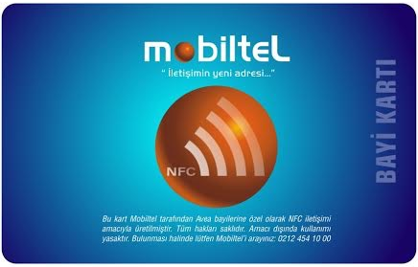
Ziyareti Sonlandırma
Ziyaret SONU
Ziyaret Sonu Anında Merkezde
Ziyaret kapatıldığı anda internet bağlantısu üzeriden tüm bilgiler buluta gönderilir.
Sıradaki Müşteri?
Bir sonraki ziyaret edilecek müşteri rut planına göre listelenir.
NFC Etiketi ile tercihe göre ziyaret sonlandırılabilir. Bu işlem %100 ziyaret doğruluğu sağlar
Offline ziyaret
İnternet hattının kesilmesi durumunda ziyaret işlemleri offline devam eder,
Ziyaret Sonu Anında Merkezde

Slide 33
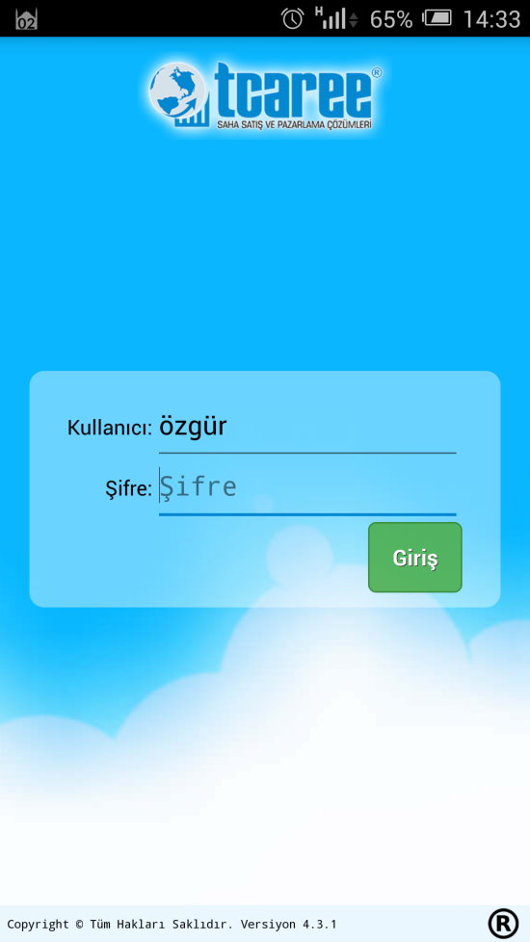
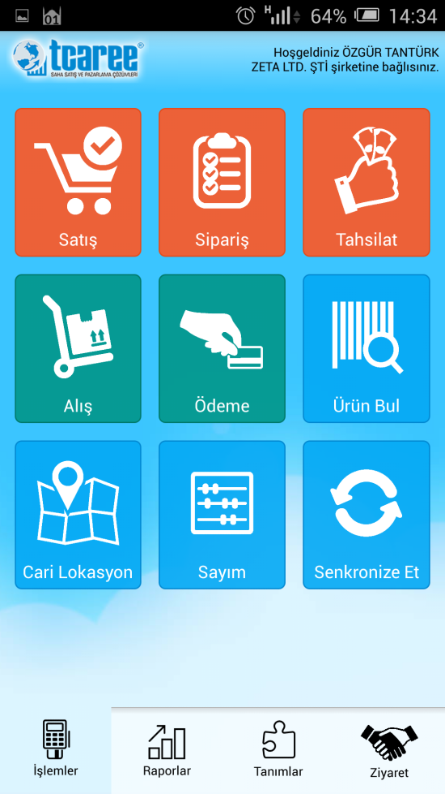
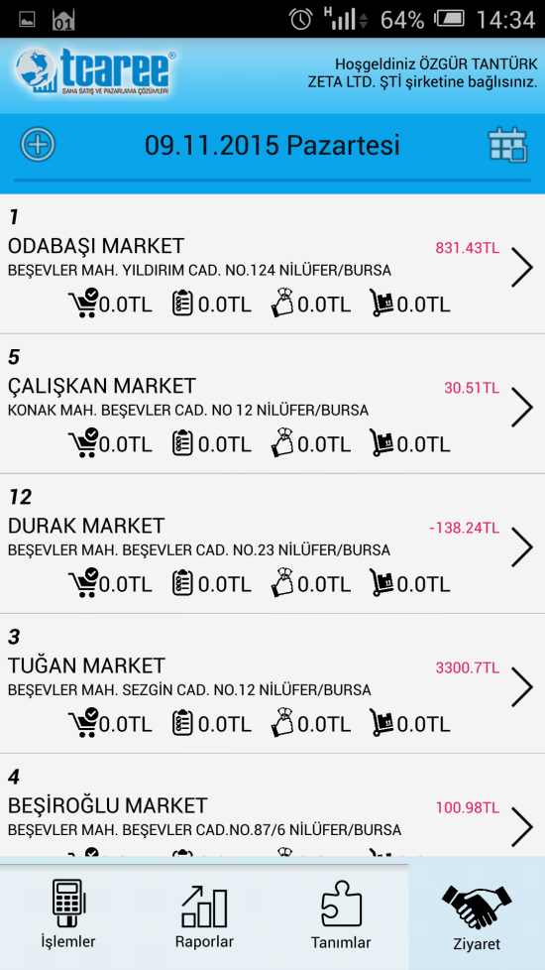
EKRAN GÖRÜNTÜLERİ

Slide 34
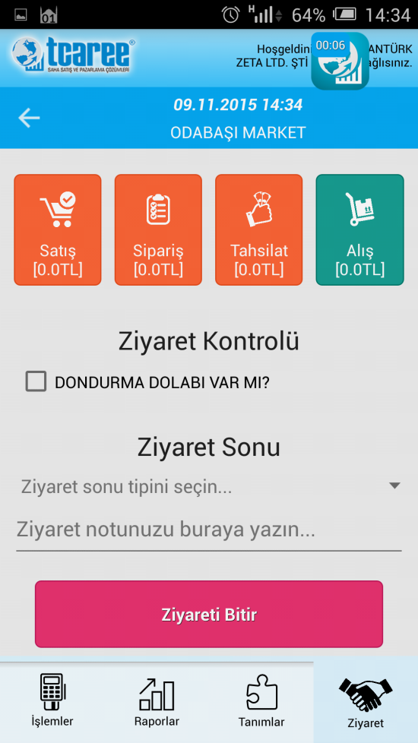
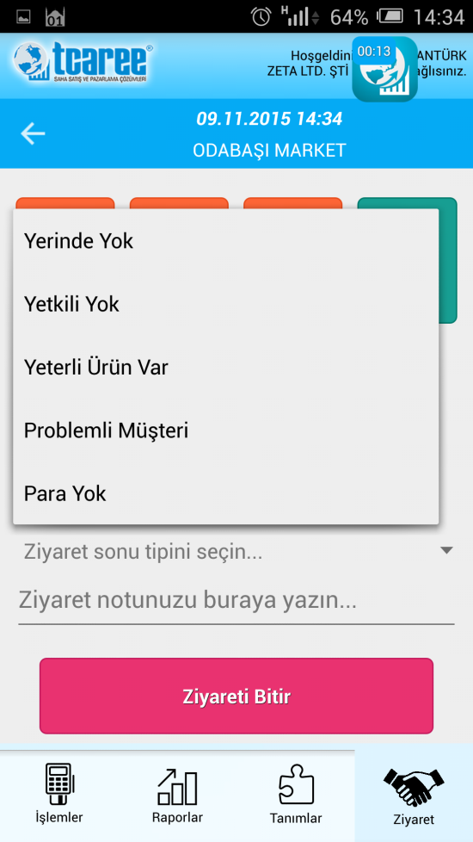
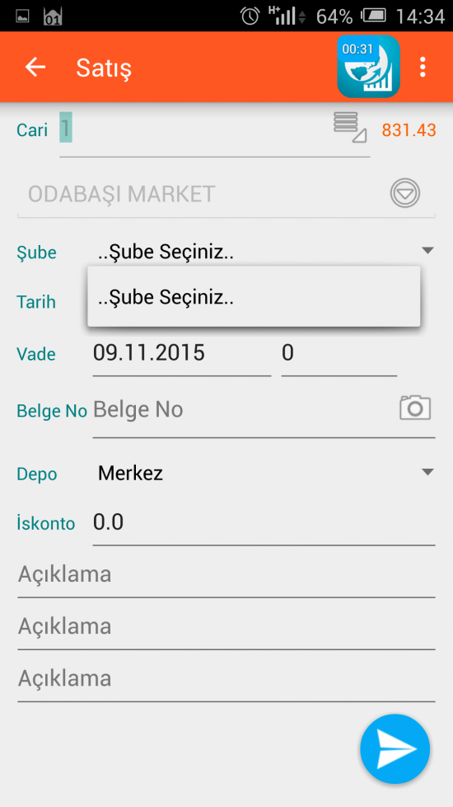
ZİYARET BAŞLAMIŞKEN…

Slide 35
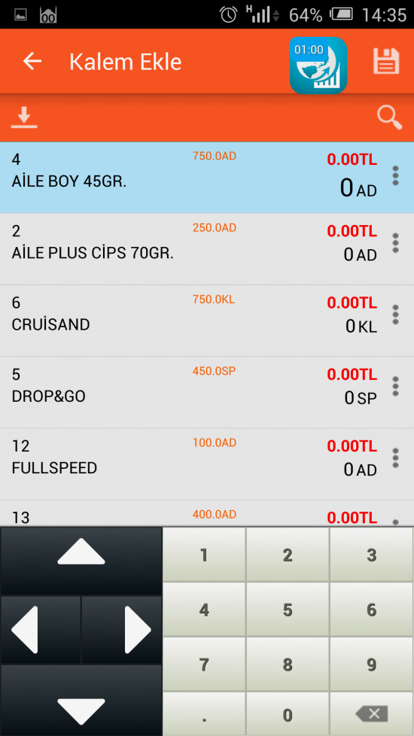
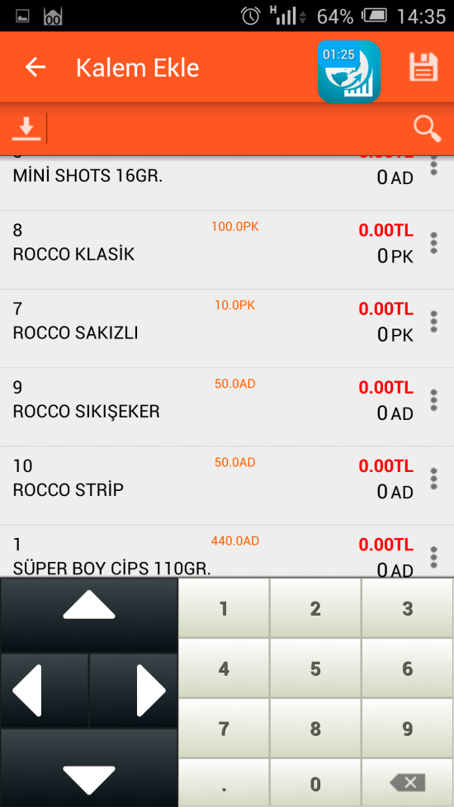
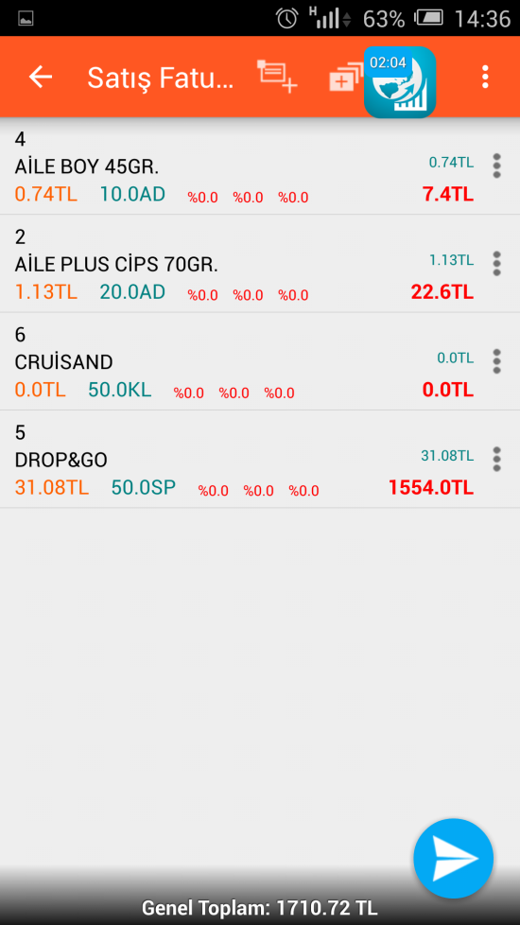
ÜRÜNLERİ SEPETE EKLEMEK…

Slide 36
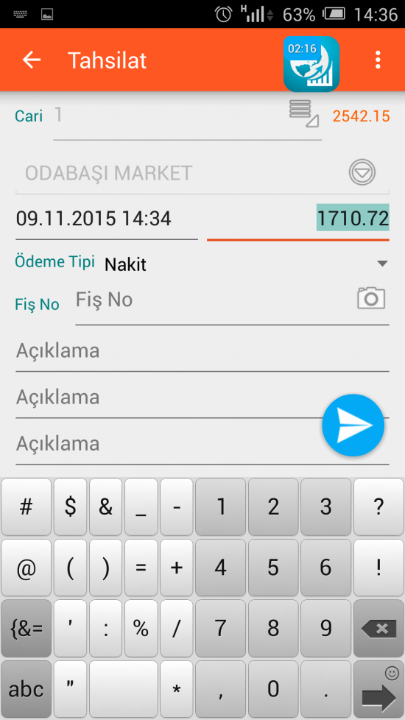
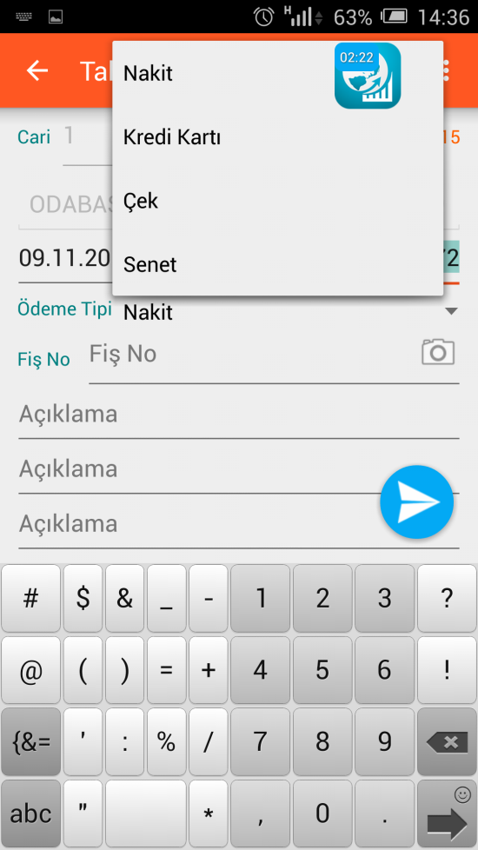
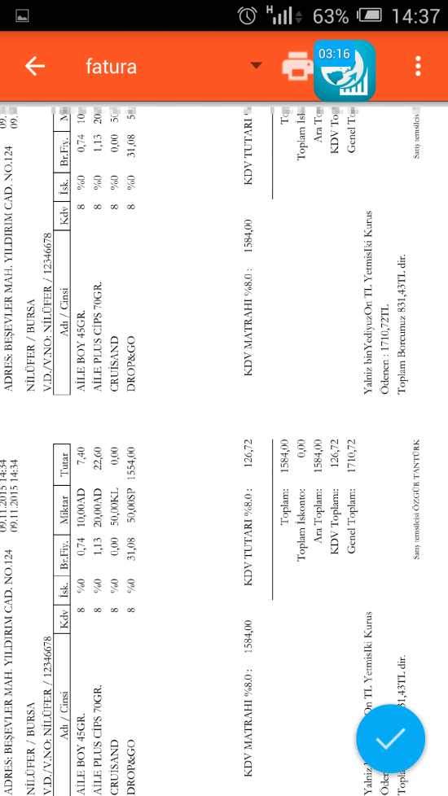
TAHSİLAT VE FATURA…

Slide 37
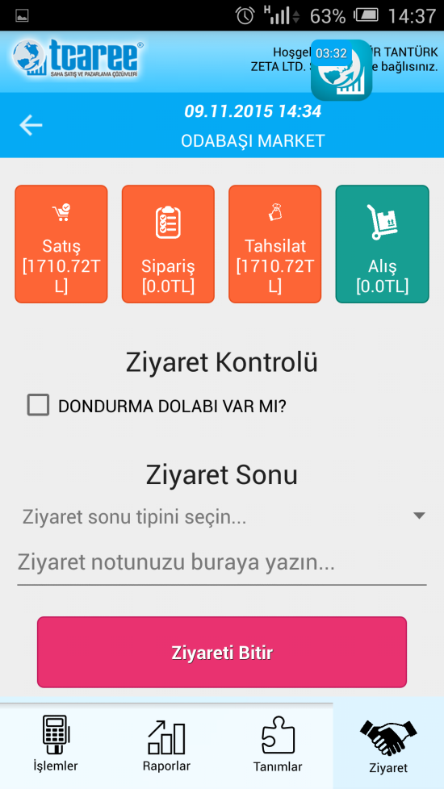
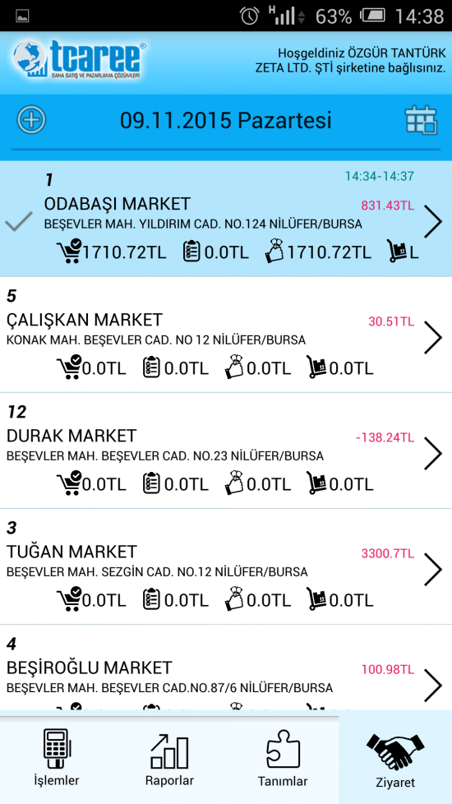
VE ZİYARET SONU…

Slide 38
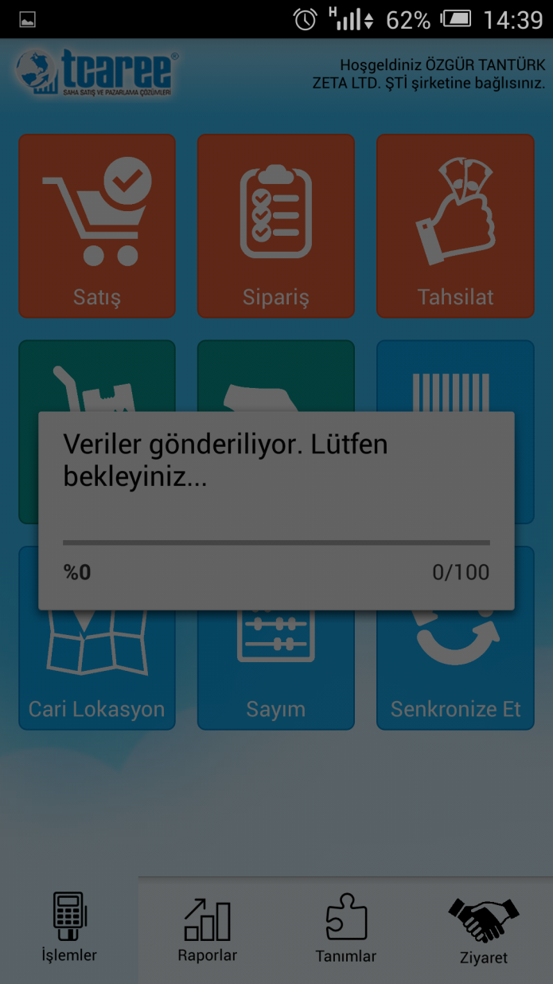
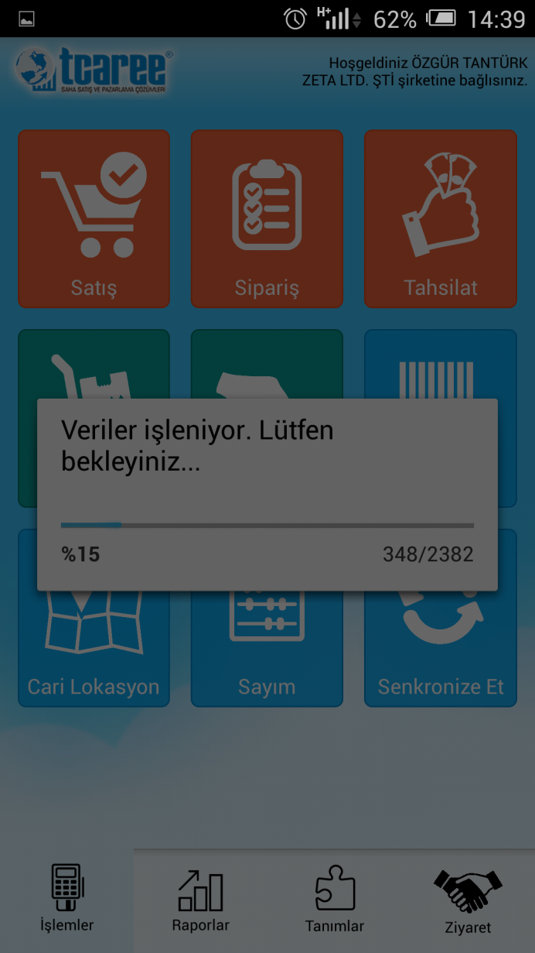
OTOMATİK SENKRONİZASYON (VERİ GÖNDER/AL)

Slide 39
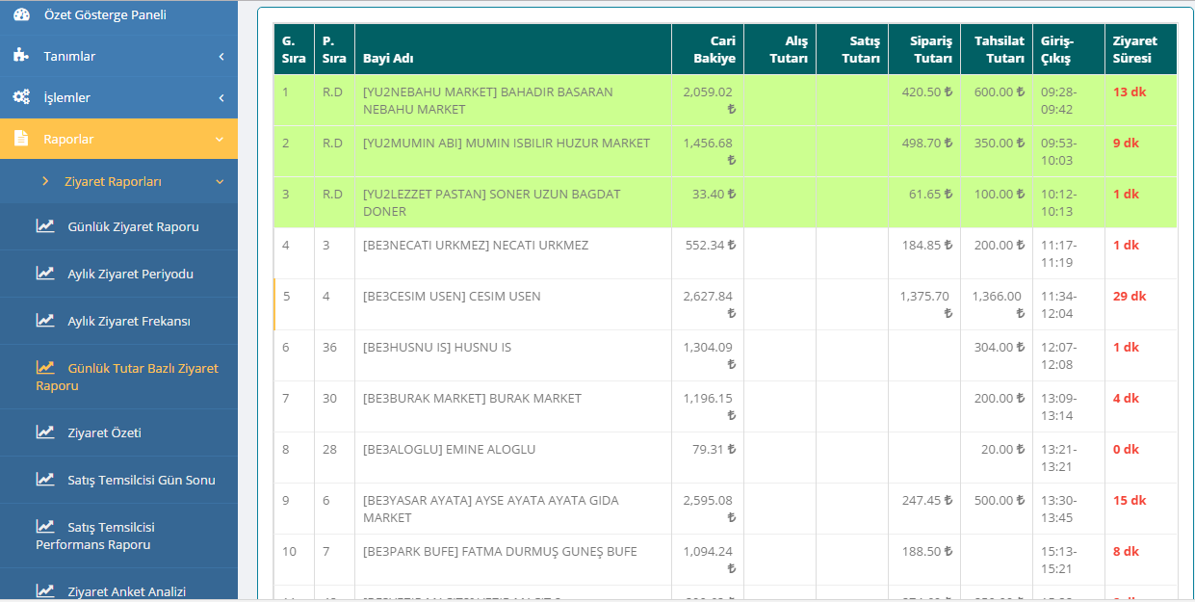
GÜNLÜK TEMSİLCİ PERFORMANS RAPORU İLE SAHANIN ÖZETİ NOKTA GİRİŞ ÇIKIŞ SAATLERİNE KADAR ELİNİZDE…

Slide 40

GERÇEKLEŞEN ROTA SONUCUNUN HARİTA ÜZERİNDE TAHMİNİ UZAKLIK HESAPLAMASI İLE GÖSTERİMİ…

Slide 41

www.zetabilgisayar.com
PROJE SONRASI HİZMET
ÇAĞRI MERKEZİMİZ :
08:30 – 18:30 Arası Şirket Destek Hattımız.
18:30 – 22:00 Nöbetçi Destek Personelimiz
Hizmet vermektedir.
0 224 252 56 32

